Slide 1
Безопасное видеонаблюдение
Команда: TDBM
Участники:
Горячев Андрей, andrey-gor.2011@mail.ru
Флоря Виктор, floryavs@gmail.com
Кульчицкий Герман, g.kulczycki@yandex.ru
Мягких Елисей, el2002@inbox.ru
Репозиторий с проектом:
https://github.com/Batterlake/deploy-ml-fastapi-redis-docker/

Slide 2
Безопасность
В рамках данного хакатона была поставлена задача разработки системы обеспечения безопасного доступа к складскому помещению с использованием камер видеонаблюдения. Для обеспечения целостности информации и невозможности подмены лиц и номеров было принято решения разработать систему на основе ОС ALT Linux с использованием базы данных PostgreSQL в качестве хранилища признаков лица и номеров машин. Управление доступом к данным ограничивается на уровне учётных записей базы данных. Изображения лиц хранятся в базе в виде векторов-признаков, полученных с помощью обработки нейронной сетью.

Slide 3
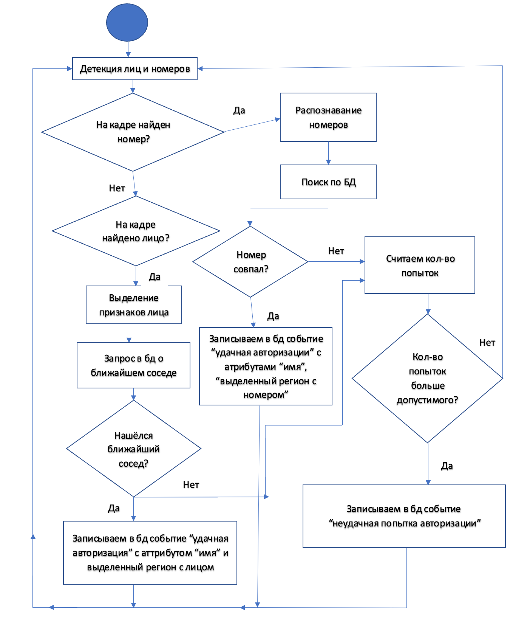
Предлагаемый стек технологий
ОС ALT Linux
БД PostgreSQL
Python (для реализации детекции и распознавания)
Flask для разработки автоматизированного рабочего места

Slide 4
Процесс обработки
Чтение данных с видеокамер производится с помощью библиотеки FFmpeg. Кадры считываются в папку на сервере с ограниченными правами доступа на уровне ОС . Процессы детекции и распознавания лиц людей и автомобильных номеров запускаются с теми же правами доступа.
Результаты обработки моделями добавляются в базу данных.
В рабочем месте организован доступ к последним событиям распознавания.

Slide 5
Структура базы данных
База данных состоит из трёх таблиц: Events(события), Faces(лица), Plates(номера). Система обработки кадров имеет право записи событий в таблицу Events и право чтения данных из таблиц Faces и Plates. Пользователь автоматизированного рабочего места вводит данные в таблицы Faces и Plates. Система обработки кадров сравнивает результаты распознавания с этими данными.
В базе данных включена защита уровня строк. Данная защита позволяет ограничить доступ пользователей к отдельным строкам из таблиц. Таким образом, менять можно только те данные, которые пользователь добавил сам.

Slide 6
Структуры таблиц БД
Events
Faces
Plates
uid: uuid
user_id: uuid
embedding: vector
plate: text
img_region: bytea
timestamp: timestamp
uid: uuid
name: text
embedding: vector
active: boolean
added_by: text
uid: uuid
name: text
plate: text
active: boolean
added_by: text

Slide 7
Разграничение прав доступа
Сервис имеет права доступа на чтение из таблиц лиц и номеров
Сервис имеет права доступа на запись в таблицу событий
В базе создана группа пользователей АРМ
Для каждого пользователя заведена своя учётная запись
Администратор заводит учётные записи
Утечка данных возможна только при потере данных от учётной записи конкретного пользователя

Slide 8
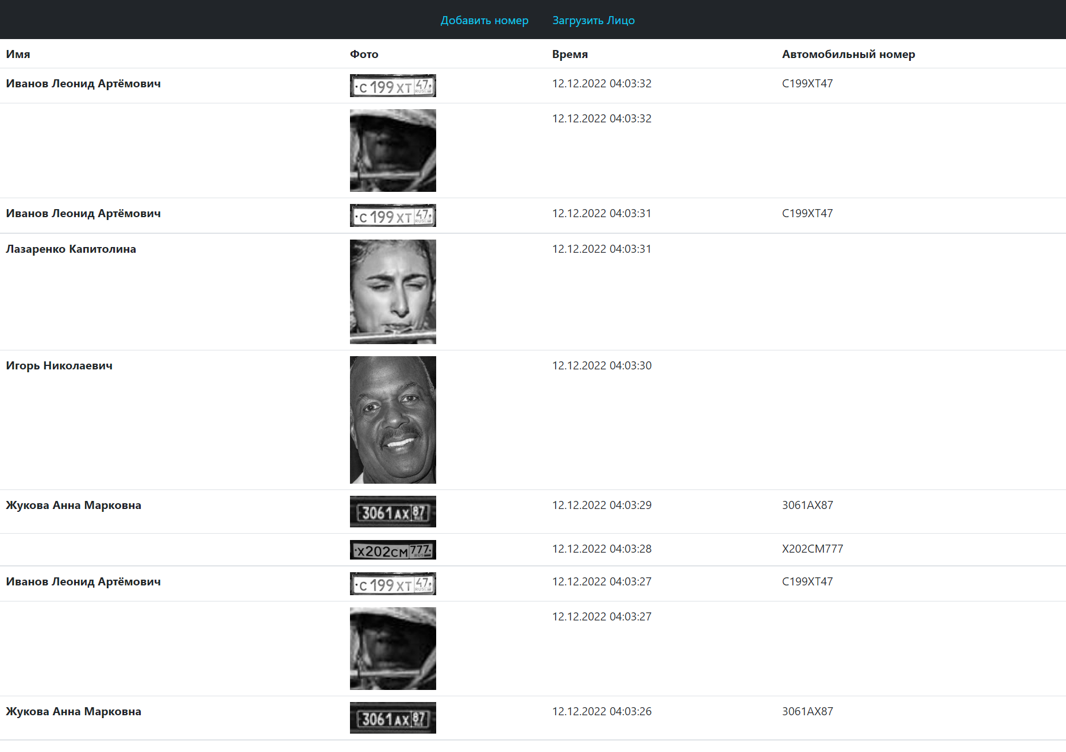
Пример интерфейса рабочего места

Slide 9
Заключение
Был разработан прототип системы, выполняющий функции детекции и распознавания лиц и номеров.
Команда: TDBM
Участники:
Горячев Андрей, andrey-gor.2011@mail.ru
Флоря Виктор, floryavs@gmail.com
Кульчицкий Герман, g.kulczycki@yandex.ru
Мягких Елисей, el2002@inbox.ru
Репозиторий с проектом:
https://github.com/Batterlake/deploy-ml-fastapi-redis-docker/

